Slide 1
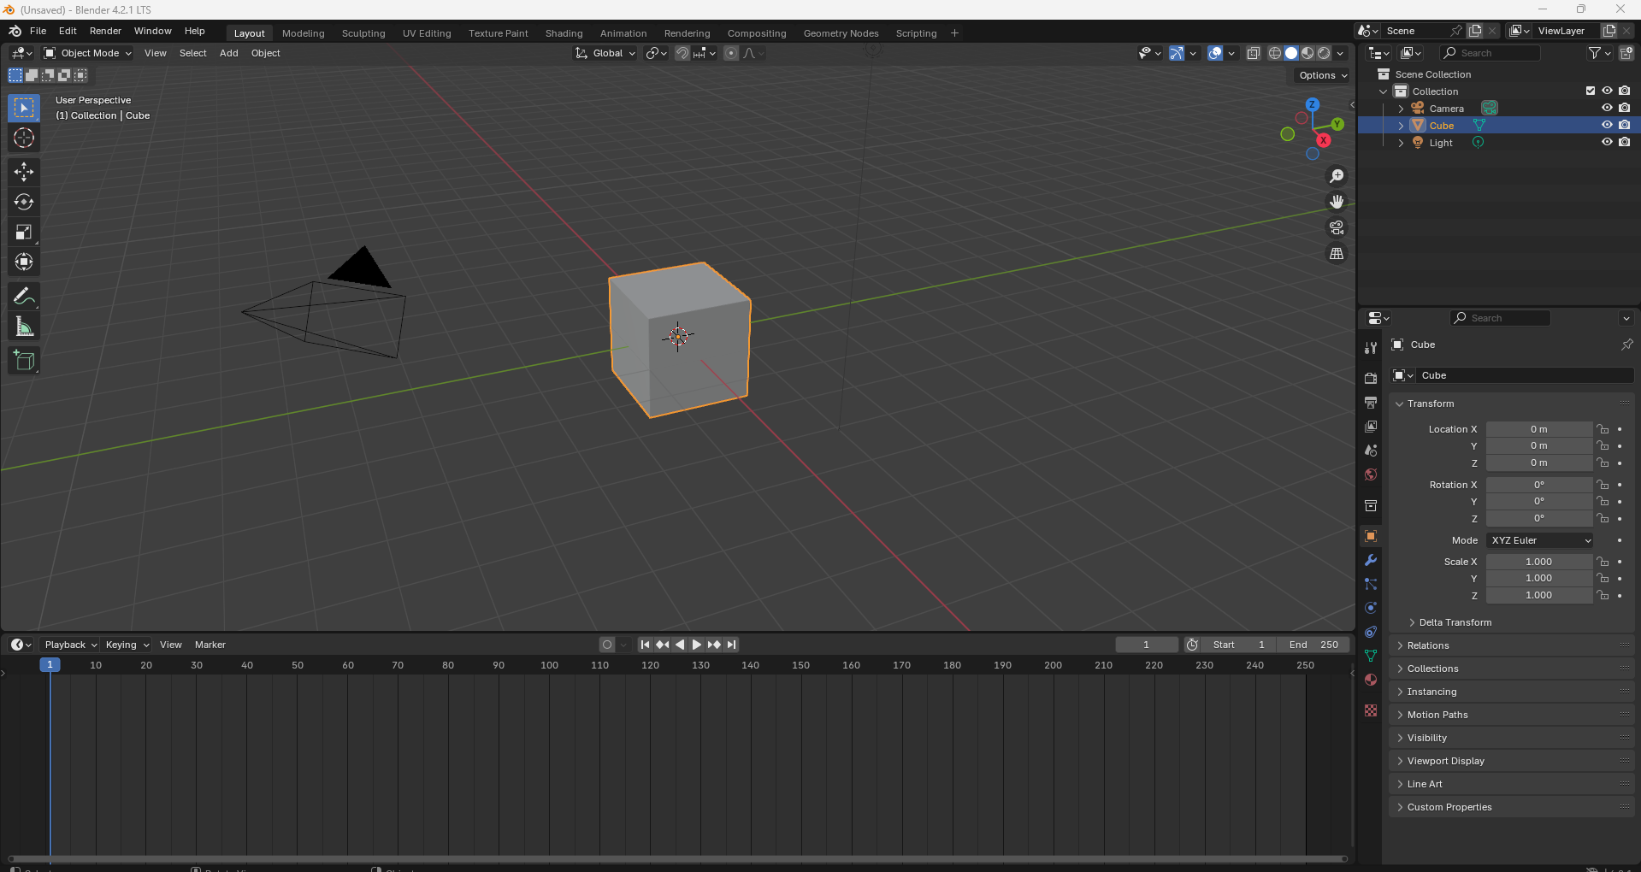
基本操作
編集画面の基本操作を説明します。

Slide 2
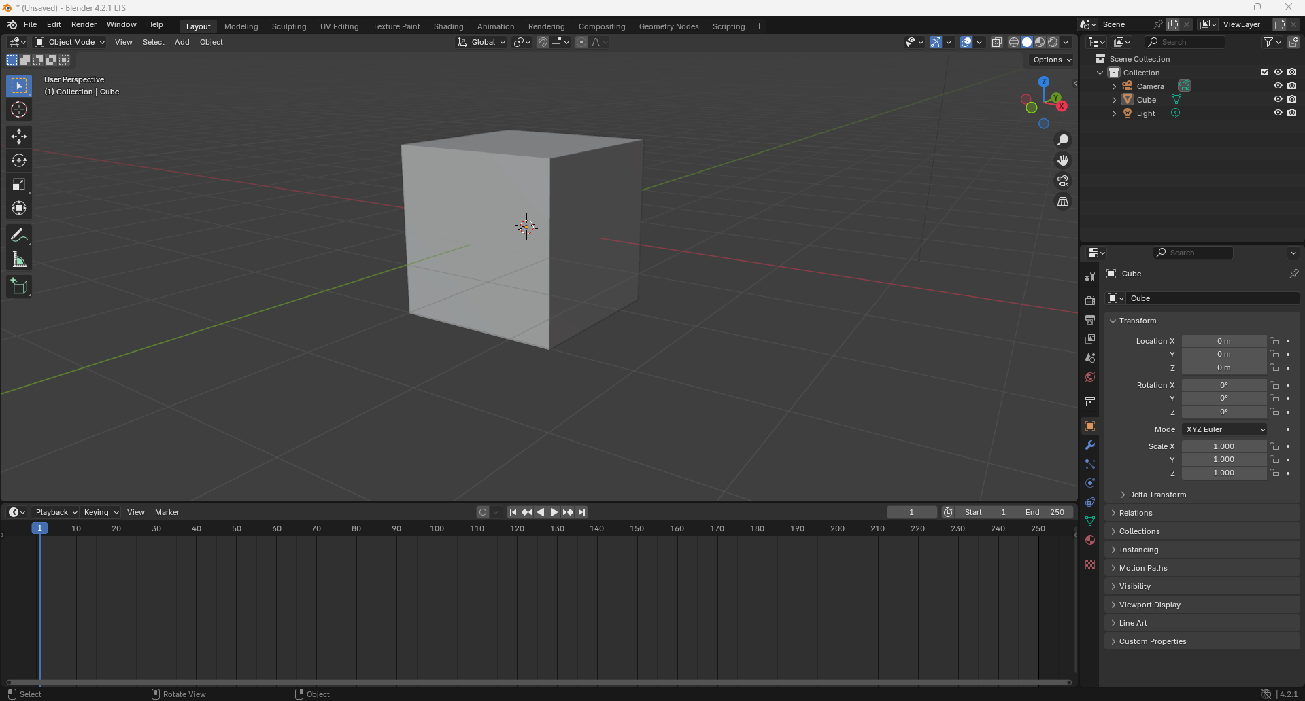
基本操作
マウスホイールを回転すると、視点を寄せたり引いたりできます。

Slide 3
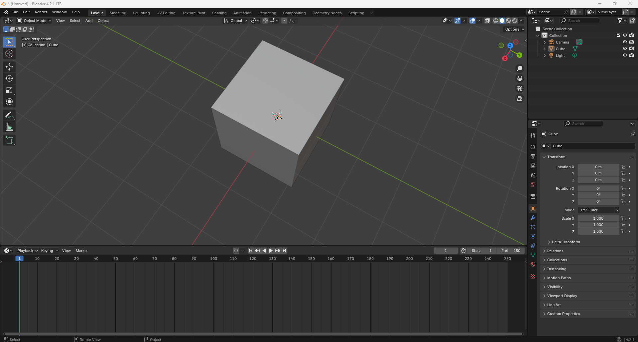
基本操作
ホイールをドラッグ＆ドロップすると回り込むことができます。

Slide 4
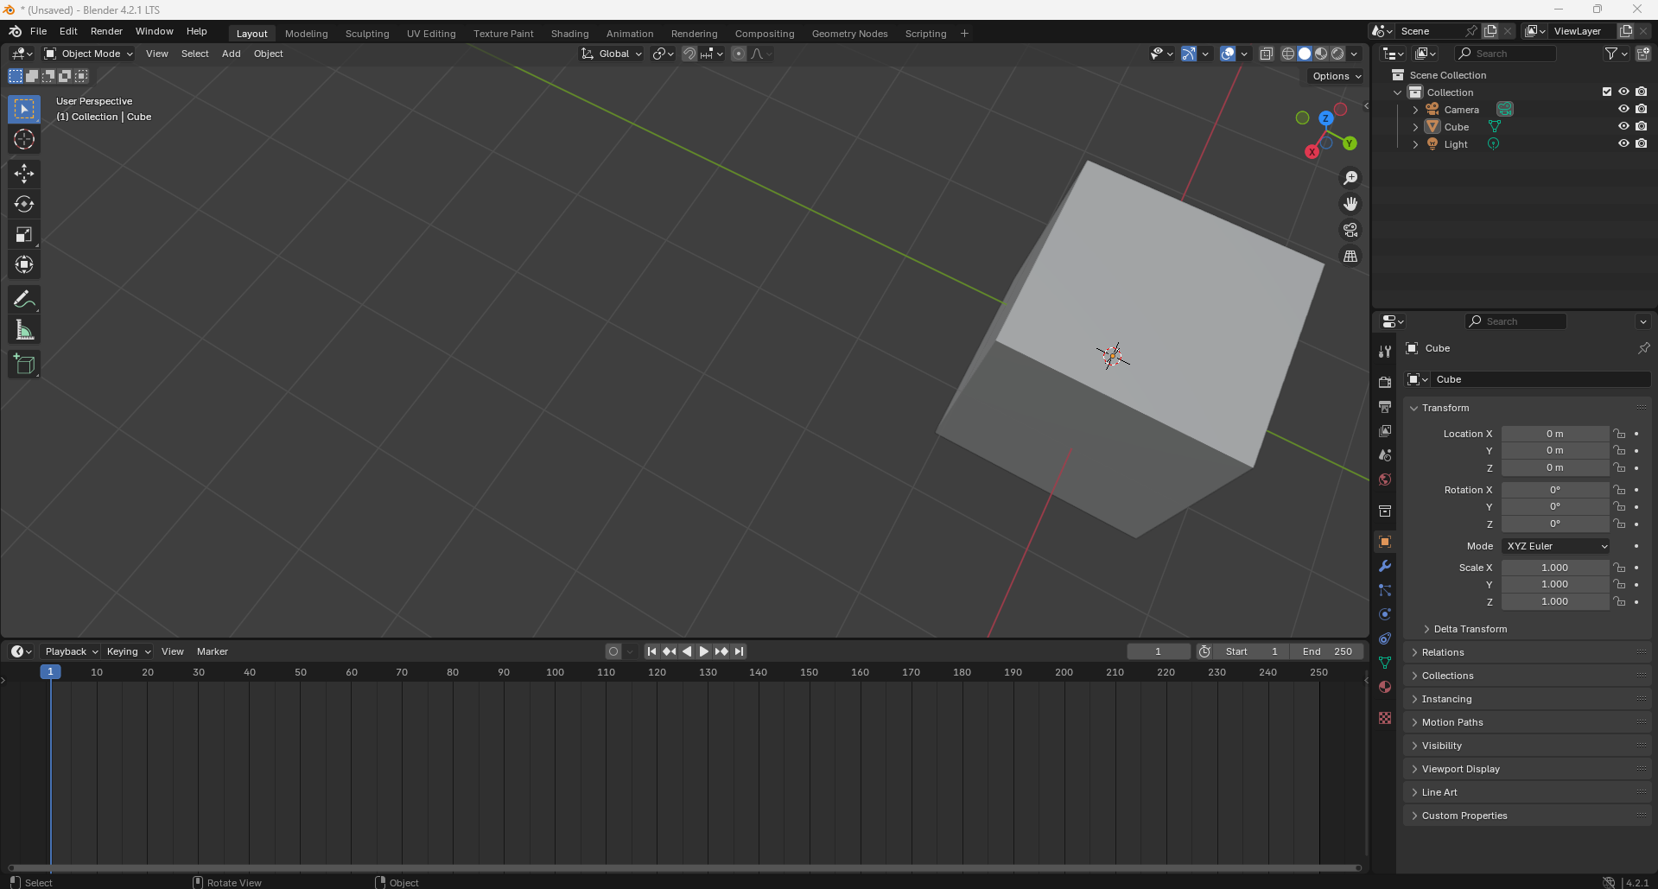
基本操作
Shiftキーを押しながら、ホイールをドラッグ＆ドロップすると、
視界がスライドします。

Slide 5
基本操作
Blenderにはいくつかのモードがあります。
■代表的なモード
・オブジェクトモード
・オブジェクト単位で編集するモード
・編集モード
・面、辺、頂点単位で編集するモード

Slide 6
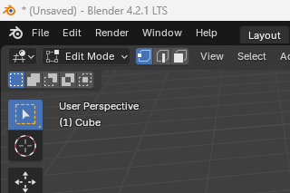
基本操作
編集モードに切り替えます。
左上のタブボタンを「Edit Mode」に切り替えましょう。

Slide 7
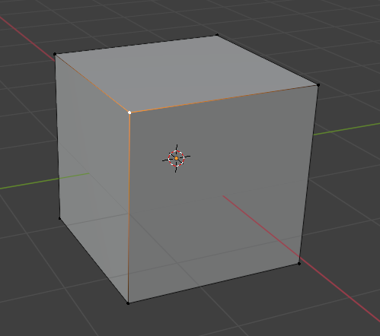
基本操作
任意の頂点をクリックして選択しましょう。

Slide 8
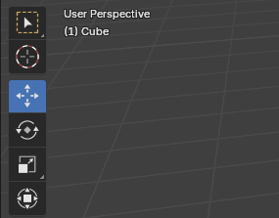
基本操作
左側のボタンから移動ボタンを選択します。

Slide 9
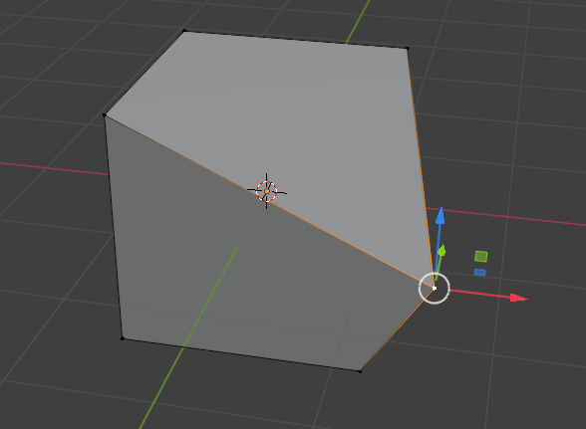
基本操作
矢印を左クリックでドラッグ＆ドロップすると、頂点が移動します。
合わせて画像が変形します。

Slide 10
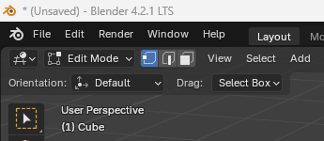
基本操作
左上のボタンから、頂点、辺、面の選択を切り替えられます。

Slide 11
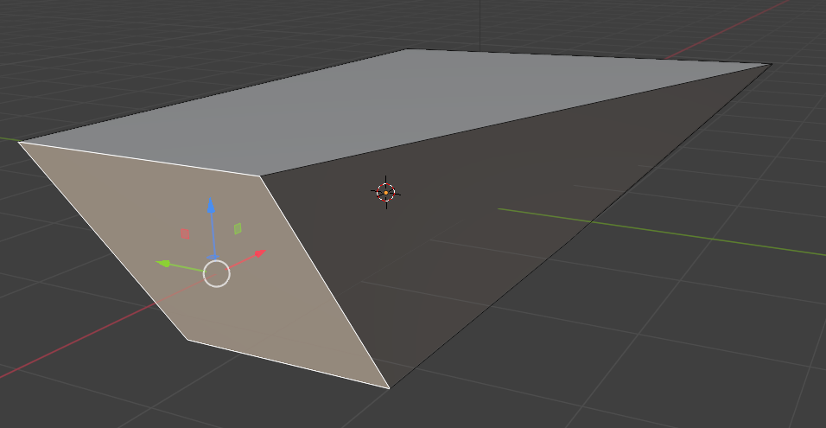
基本操作
適当に変形させてみましょう。

